Slide 1
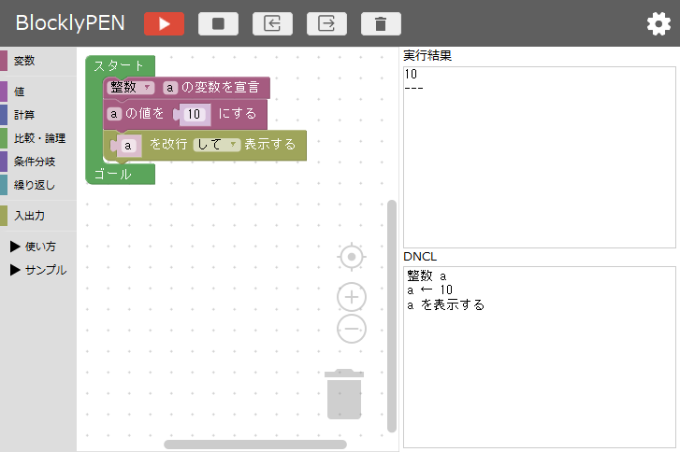
「実行」「停止」「インポート」「エクスポート」「クリア」
設定
ツールボックス
実行結果
ワークスペース
「中心に移動」「拡大・縮小」「ゴミ箱」
DNCLコード

